Slide 1

Trò chơi
Ai nhanh – Ai đúng

Slide 2

Tự nhiên và xã hội
Lớp 1
Bài 27: Thời tiết luôn thay đổi (Tiết 2)

Slide 3

Hoạt động khám phá

Slide 4
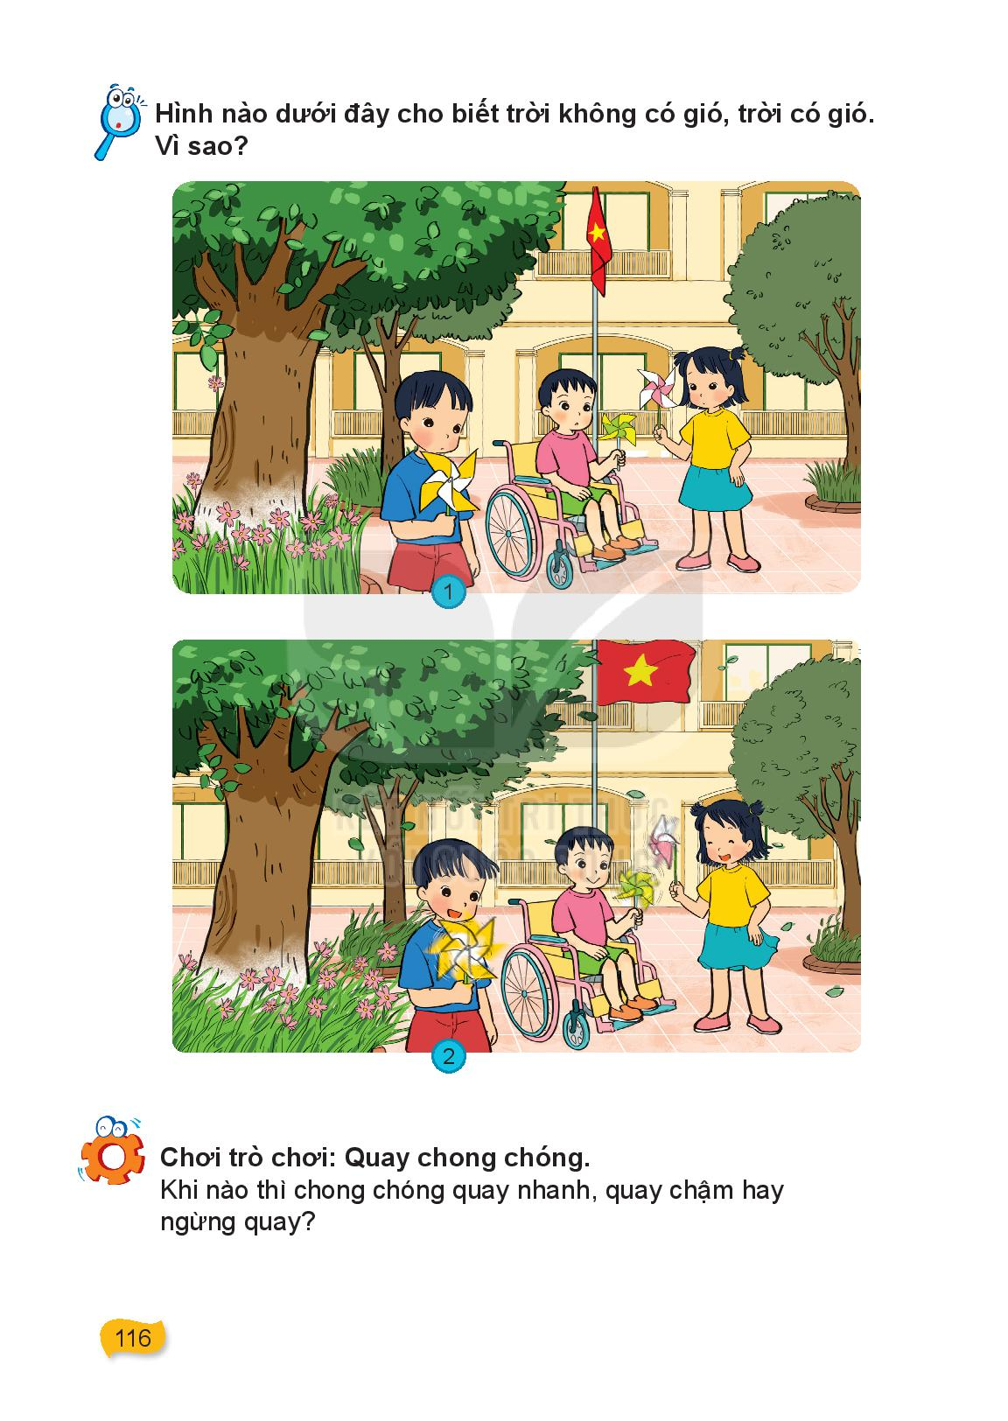
Hình nào dưới đây cho biết trời không có gió, trời có gió? Vì sao?

Slide 5
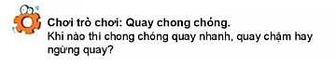
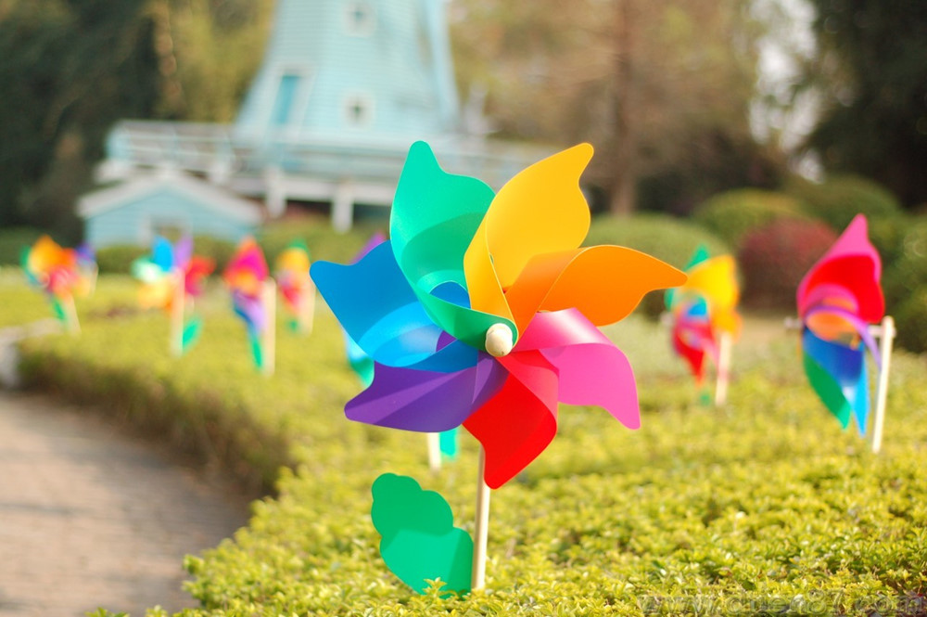

Slide 6
Hoạt động vận dụng

Slide 7

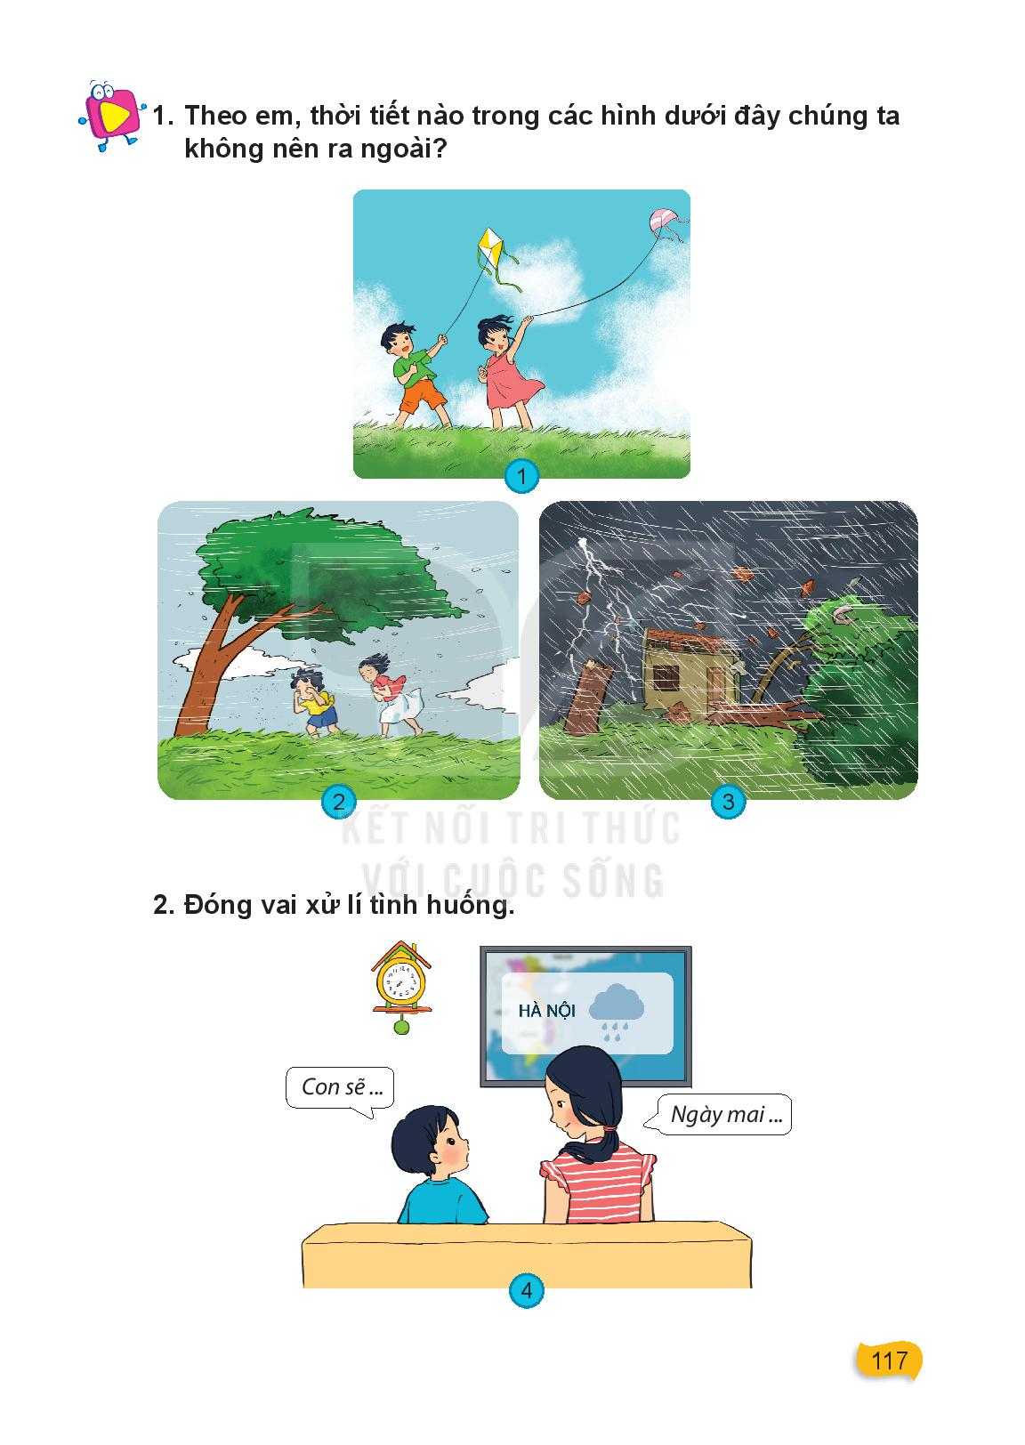
Thời tiết nào trong các hình dưới đây chúng ta không nên ra ngoài?

Slide 8
Nên | Không nên

Slide 9

Gió ở mức độ nhẹ và vừa phải, chúng ta ra ngoài vui chơi (thả diều). Tuy nhiên, khi gió mạnh hoặc rất mạnh (giông, lốc, bão) lại gây ra nhiều thiệt hại về vật chất và nguy hiểm đến tính mạng con người thì không nên ra ngoài

Slide 10
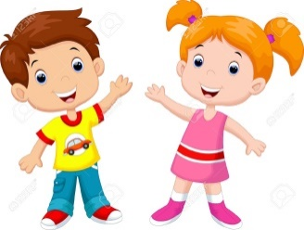
Đóng vai xử lí tình huống

Slide 11

- Cần lựa chọn trang phục và đồ dùng phù hợp với thời tiết.

